Slide 1

Jour 7
LE SAINT-ESPRIT LIBÉRÉ
nous fortifie dans la souffrance
JOURS DE PRIÈRE
7-17 janvier 2026
Notes:
Bienvenue au Jour 7 !
Aujourd’hui, nous apprendrons comment l’Esprit donne de la force dans la souffrance.
Luca et Orel vont rencontrer quelqu’un qui est resté fidèle même dans la douleur.

Slide 2
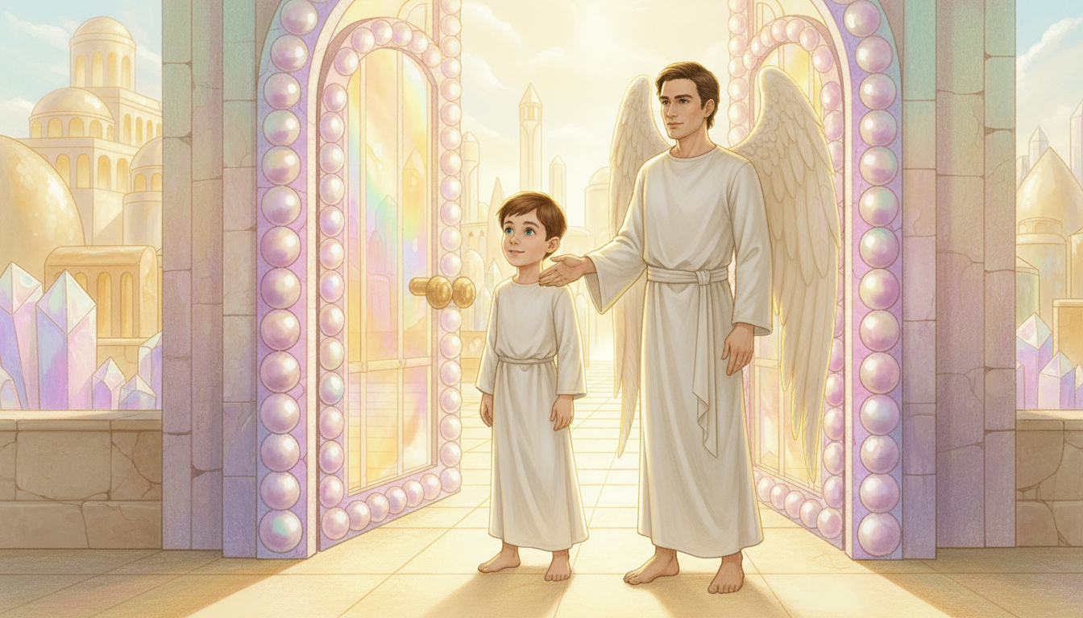
Notes:
“Elles sont faites de perles !” dit Luca, émerveillé.
Des couleurs roses, violettes et bleues brillent sur les portes.
“Il y a douze portes,” dit Orel, “trois de chaque côté de la Cité.”
“Jésus est vraiment un architecte génial !” rit Luca.

Slide 3
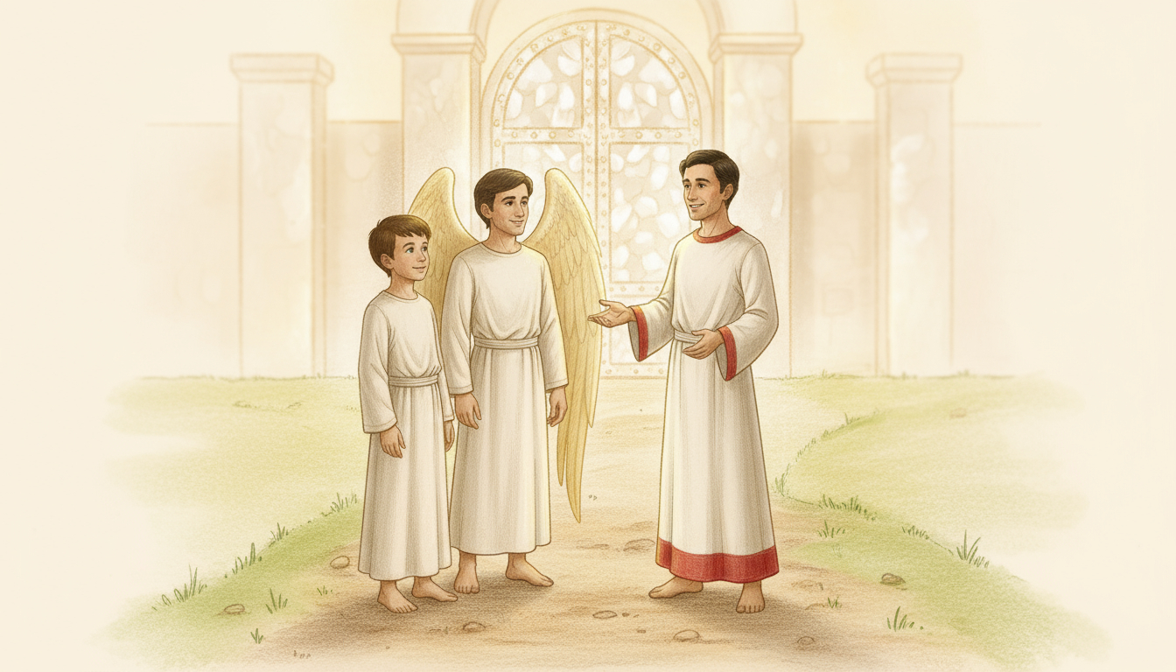
Notes:
Un homme se tient près des portes, regardant vers le ciel.
“Viens, Luca,” dit Orel. “Je vais te présenter Étienne.”
“Bonjour, serviteurs du Seigneur !” salue Étienne chaleureusement.
“L’Esprit a été libéré dans ma vie,” dit-il, “et Il m’a fortifié jusqu’à la fin.”
Luca pointe la tunique d’Étienne. “Pourquoi a-t-elle une bordure rouge ?”
Étienne sourit. “Jésus l’a donnée à ceux qui ont donné leur vie pour Lui.
Sur Terre, on nous appelait des martyrs, mais ici, nous sommes souvenus pour notre fidélité.”
Orel ajoute : “Le rouge nous rappelle le sang qu’ils ont versé pour Jésus.”

Slide 4
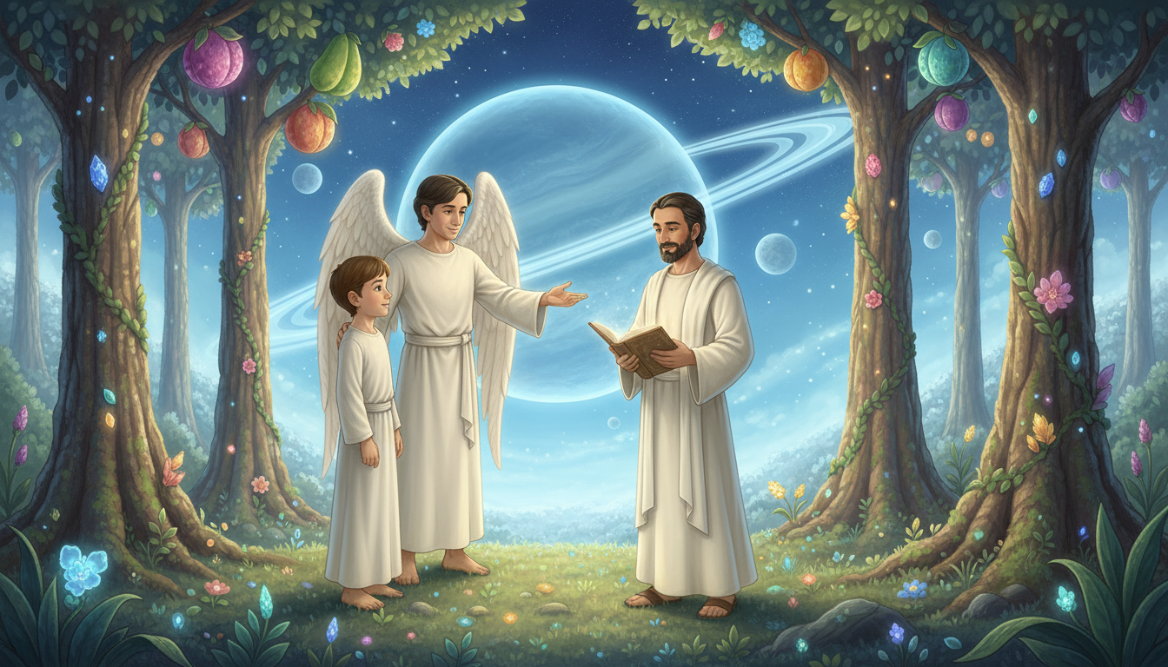
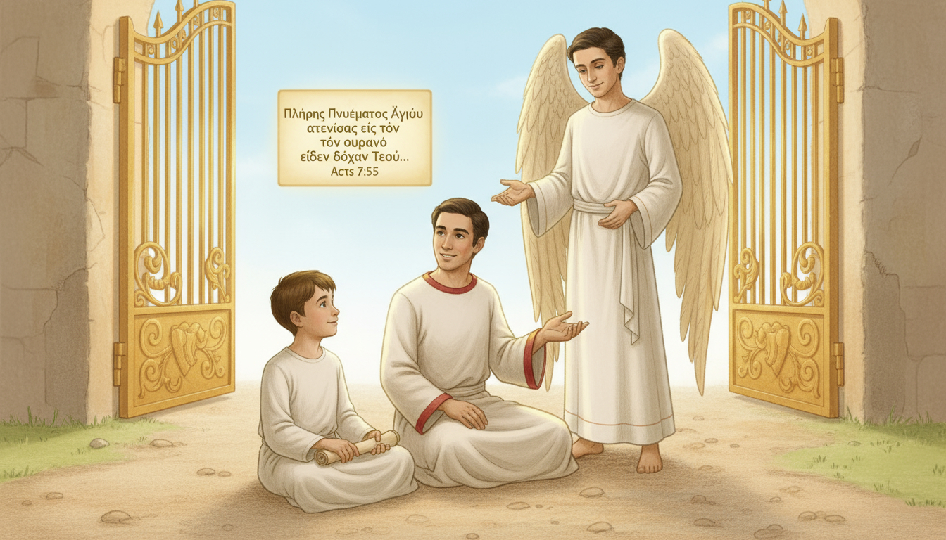
Notes:
Orel ouvre son verre lumineux. “Luca, lis ce verset — Actes 7:55.”
Luca lit :
“Mais Étienne, rempli du Saint-Esprit, fixa les regards vers le ciel et vit la gloire de Dieu, et Jésus debout à la droite de Dieu.”
Étienne hoche doucement la tête. “C’était mon dernier moment sur Terre.”
“L’Esprit m’a donné la paix face à la souffrance — et Jésus s’est levé pour m’accueillir à la maison.”

Slide 5
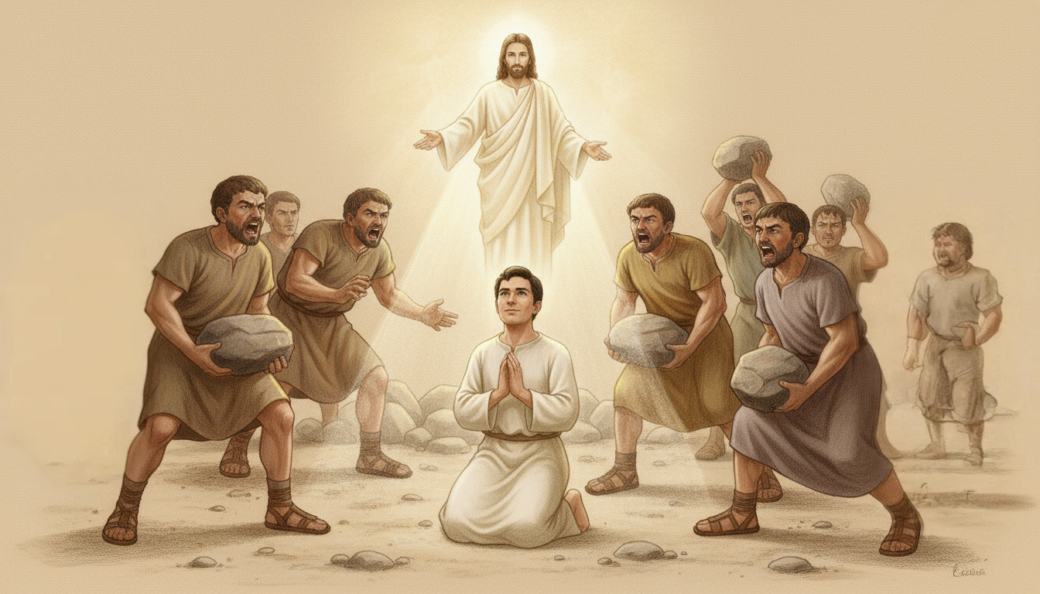
Notes:
“L’Esprit a été libéré en moi,” poursuit Étienne.
“Il m’a donné le courage de dire la vérité.”
“Par Sa puissance, des miracles ont eu lieu, et beaucoup ont cru en Jésus.”
“Quand la persécution est venue, je n’ai pas eu peur.”
“J’ai vu Jésus m’attendre au ciel. J’ai fermé les yeux sur Terre et je les ai ouverts ici, dans la gloire.”
Luca dit doucement : “L’Esprit donne vraiment de la force à ceux qui souffrent.”

Slide 6
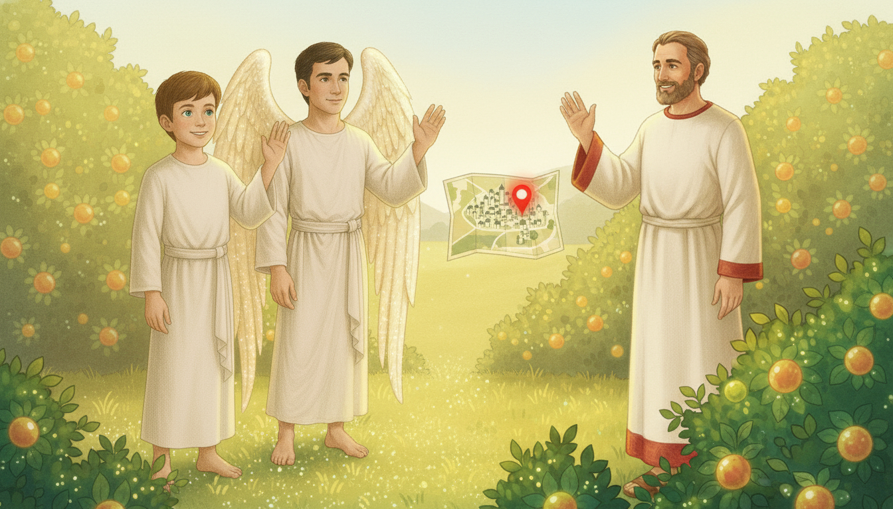
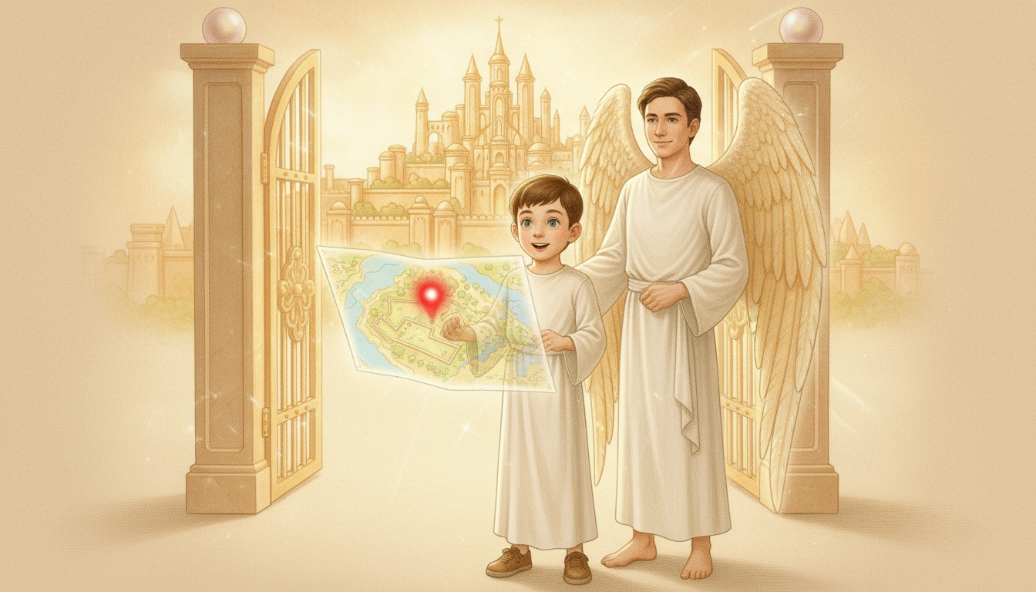
Notes:
La carte lumineuse apparaît dans les mains d’Orel, montrant un point rouge.
“Une autre destination ?” demande Luca, plein d’enthousiasme.
Étienne sourit. “Allez, mes amis. Continuez à découvrir la puissance de l’Esprit.”
“Merci, Étienne !” dit Luca. “Ton histoire m’a donné du courage.”
“L’Esprit qui était avec moi,” dit Étienne, “sera aussi avec vous.”
La lumière devient plus vive pendant que Luca et Orel font signe d’adieu.

Slide 7

Notes:
L’Esprit donne du courage et de la paix, même dans la souffrance.
À l’œuvre !
Fais une carte pour encourager quelqu’un qui traverse un moment difficile.
Écris : “Jésus t’aime et Il est avec toi.”
Prions !
Demande à l’Esprit de t’aider à être fort et fidèle comme Étienne.
Remercie-Le d’être ton réconfort et ta force.

